Slide 1

Урок русского языка во 2 классе

Slide 2

Сегодня у меня …. настроение

Slide 3
?????
солнышко
дует
ветер
дети
светит
играют

Slide 4
Тема урока
Главные члены предложения

Slide 5
?????
солнышко
светит
ярко
осеннее

Slide 6
Запиши
Ярко светит осеннее солнышко.

Slide 7

Сравните
Солнышко светит.
Ярко светит солнышко.
Осеннее солнышко ярко светит.

Slide 8
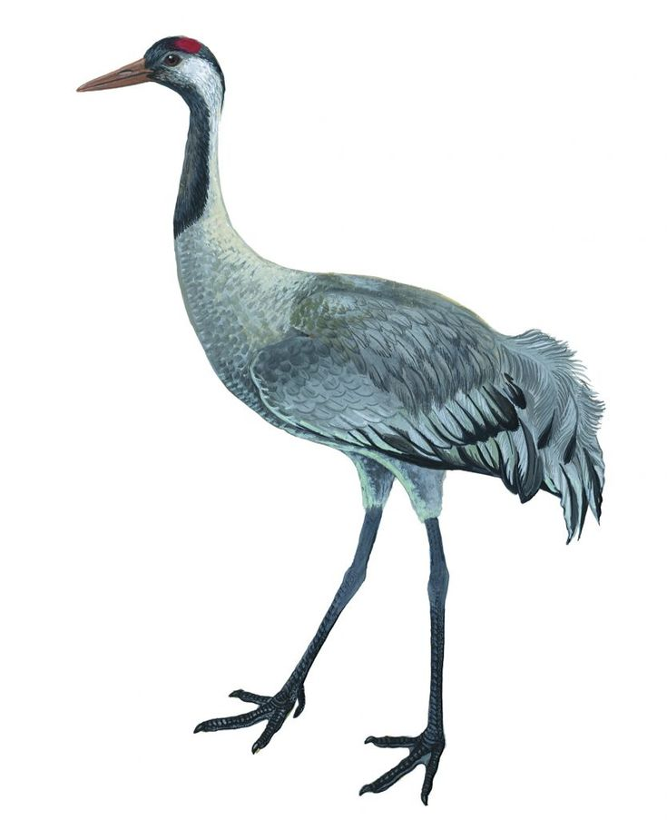
Докажи
Осенью журавли улетают на юг.

Slide 9
ОСНОВА ПРЕДЛОЖЕНИЯ!
Что такое главные члены предложения?

Slide 10
Найди основу
Журавли живут возле болот, лесных озер, на лугах, берегах речек.
Журавли живут возле болот, лесных озер, на лугах, берегах речек.

Slide 11
Найди основу
Гнёзда строят прямо на земле.
Гнёзда строят прямо на земле.

Slide 12
Найди основу
Журавль кружит над гнездом.
Журавль кружит над гнездом.

Slide 13
Самооценка

Slide 14
Закончи фразу
Основу предложения составляют …

